Slide 1
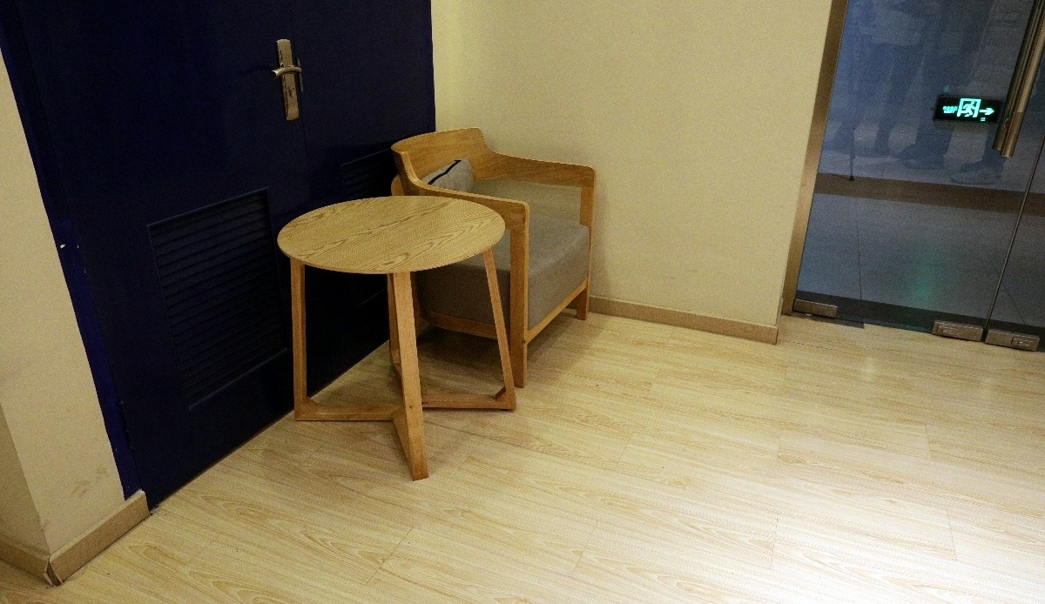
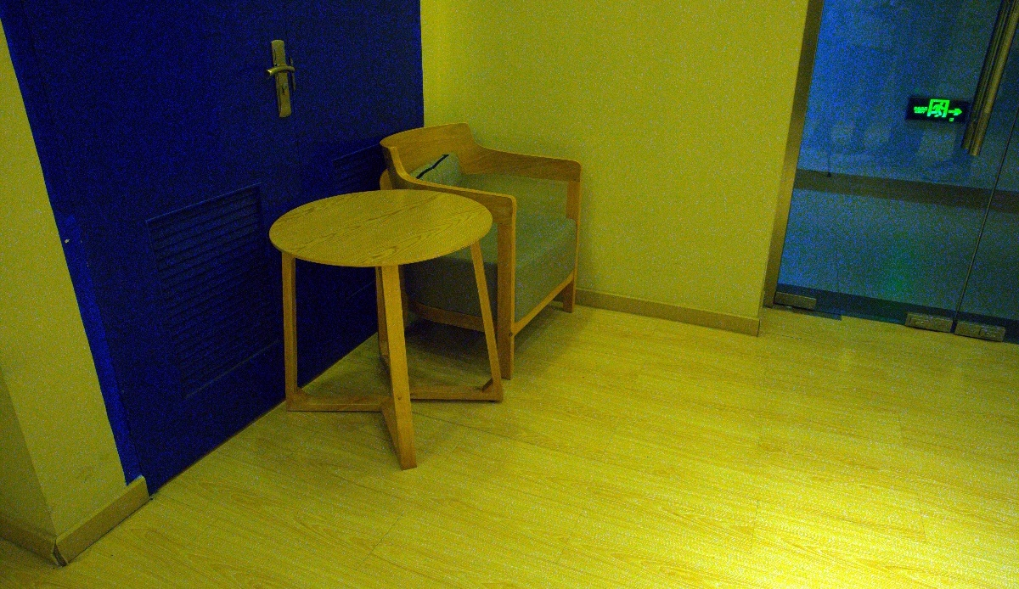
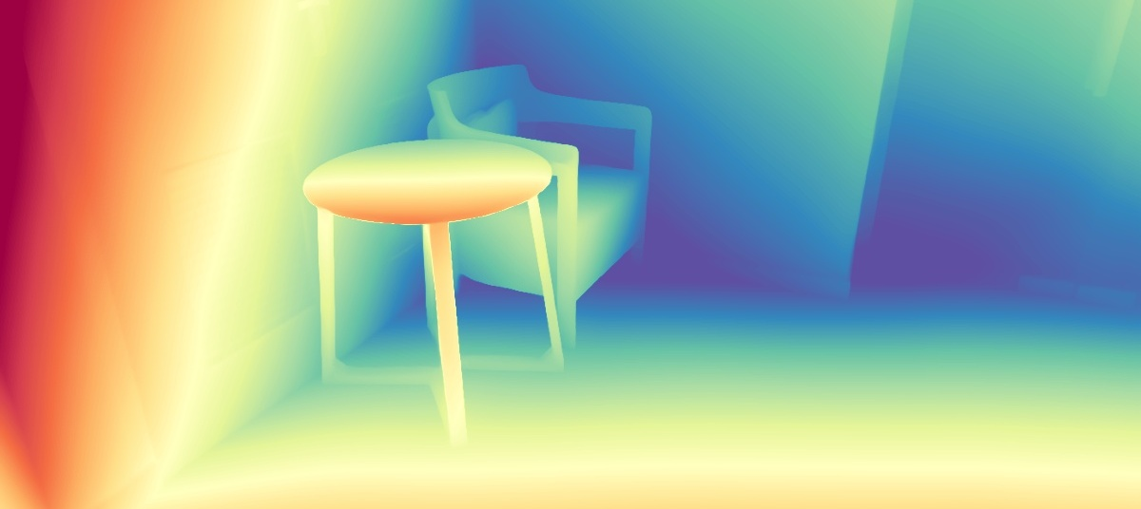
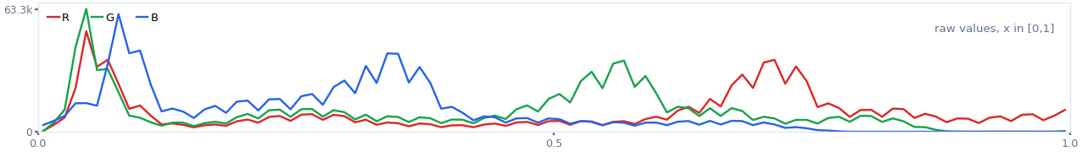
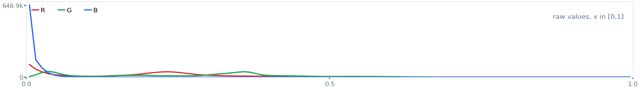
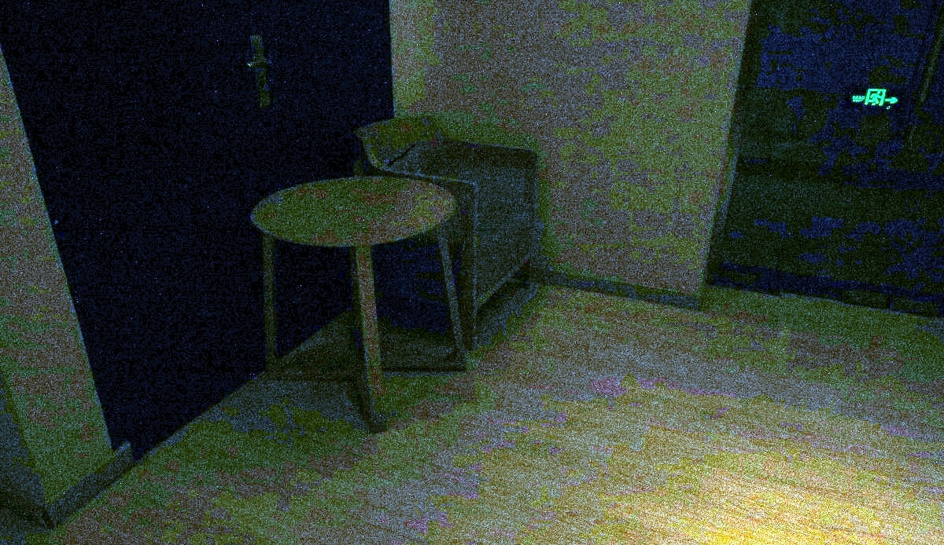
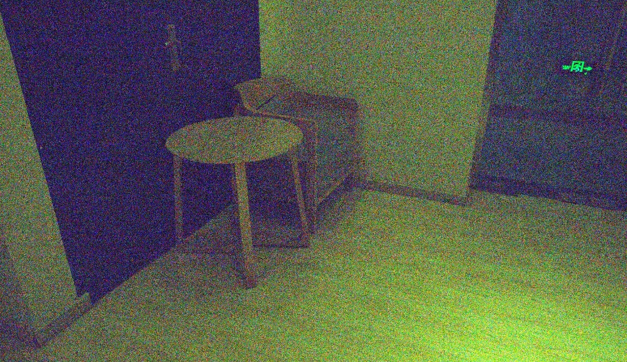
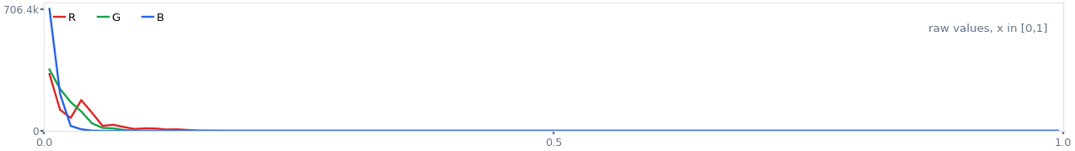
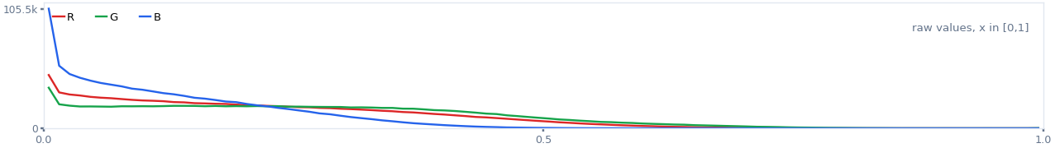
LOD 数据展示：normal / dark × RGB / RAW
阶段性汇报 · 2026-06-09
示例 pair：lod-0039-0040（normal=39, dark=40）
数据本体：四个目录
RGB_normal · P1/P99
RAW_normal · P1/P99
DAv2-L pseudo depth · Spectral_r
• `RGB_normal/`：正常曝光 JPG
• `RGB_Dark/`：低光 JPG
• `RAW_normal/`：正常曝光 RAW PNG
• `RAW_Dark/`：低光 RAW PNG
• 每个 pair：normal_id 与 dark_id 成对
RAW 物理格式
• 3 通道 16-bit PNG，非 Bayer
• OpenCV 读入 BGR，模型侧重排为 RGB
• 训练归一化：uint16 / 65535
• 本页 RGB/RAW 均做 p1/p99 拉伸可视化
RGB_Dark · RGB 线输入
RAW_Dark · RAW 线输入
teacher
target
RGB_normal DAv2-L
inverse-relative pseudo depth
当前训练用法
RGB student
RAW student
• teacher：RGB_normal → DAv2-L → 2D pseudo depth
• RGB 线：RGB_Dark 作为 DAv2-S 输入
• RAW 线：RAW_Dark 作为 RAW 前端输入
• RAW_normal：只作为 normal/raw 对比参照
• 公平主对比：同一 dark 场景下 RGB_Dark vs RAW_Dark
RGB_Dark DAv2-S
RAW_Dark RAW front-end
两条 student 线共享同一 Spectral_r pseudo label；差别只在 dark 输入域。
对比口径
主对比：RGB_Dark vs RAW_Dark 同一低光场景、同一 crop、同一 RGB_normal→DAv2-L pseudo GT。 RAW_normal 仅作为 normal/raw 可视化与诊断参照，不进入当前主线输入。
代码依据：finetune_stf/dataset/lod_true.py；数据依据：/home/caq/6666_raw/0000_dataset/LOD/{RGB_normal,RGB_Dark,RAW_normal,RAW_Dark}/

Slide 2
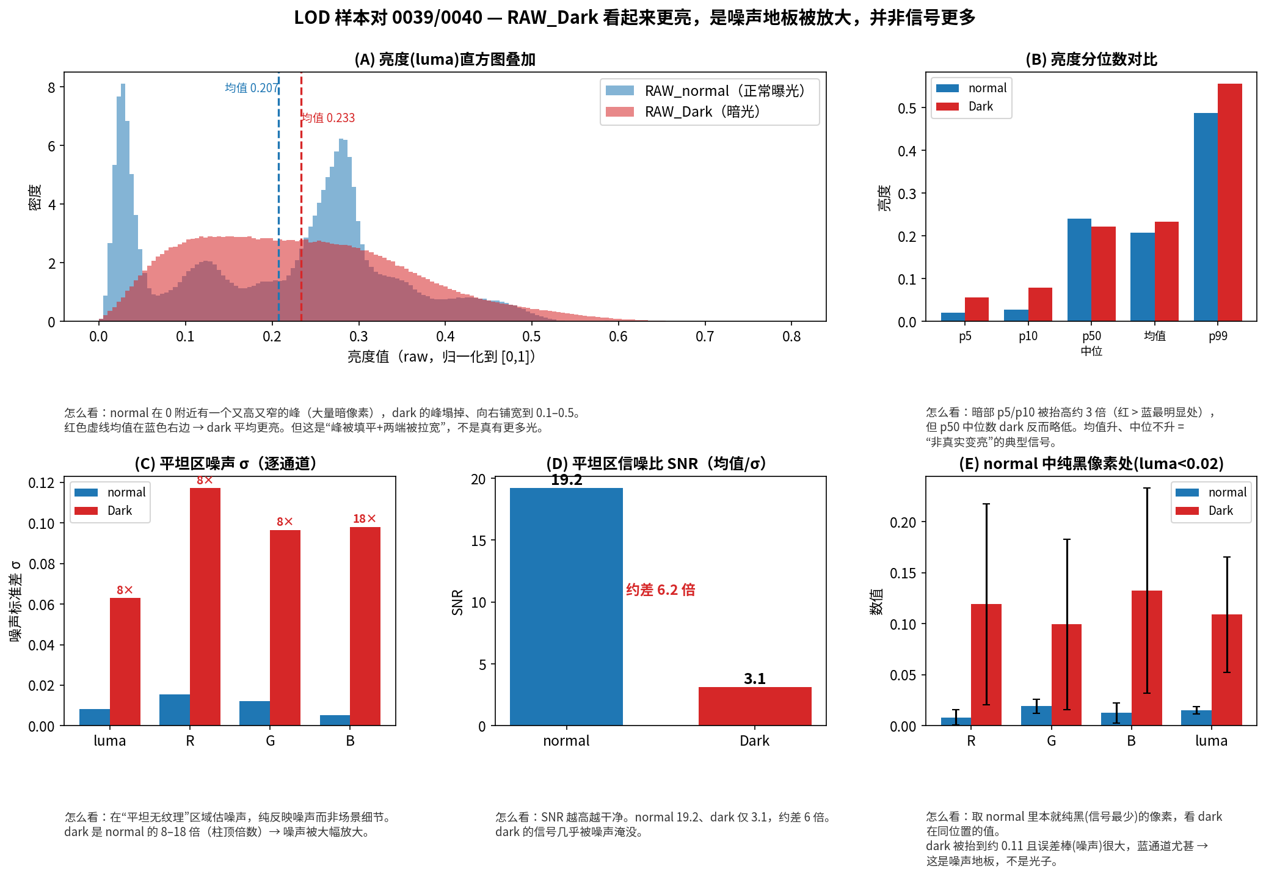

Slide 3
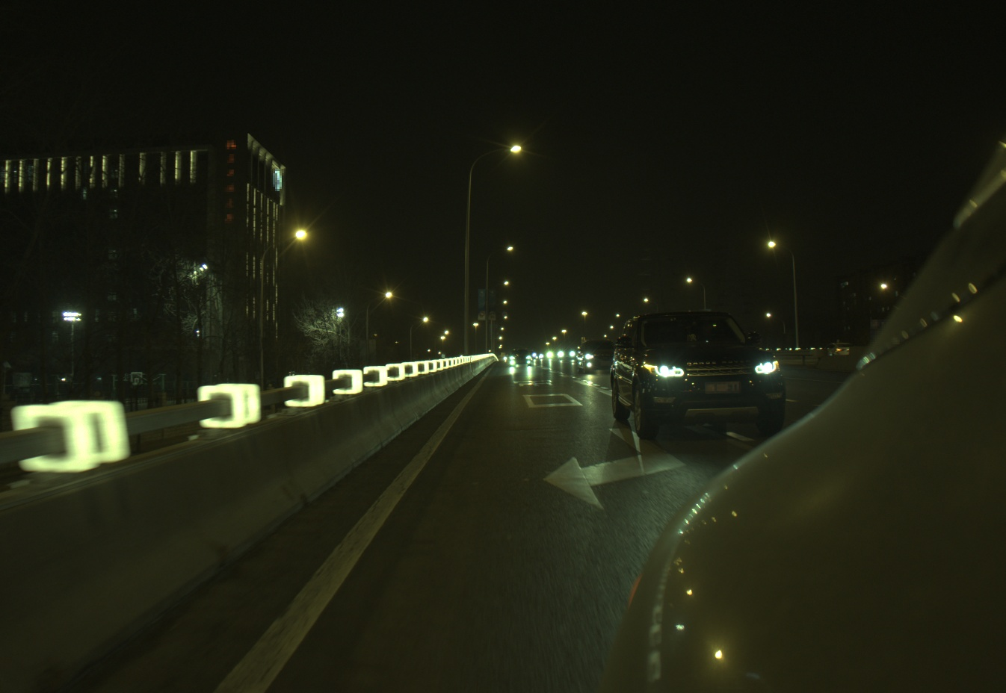
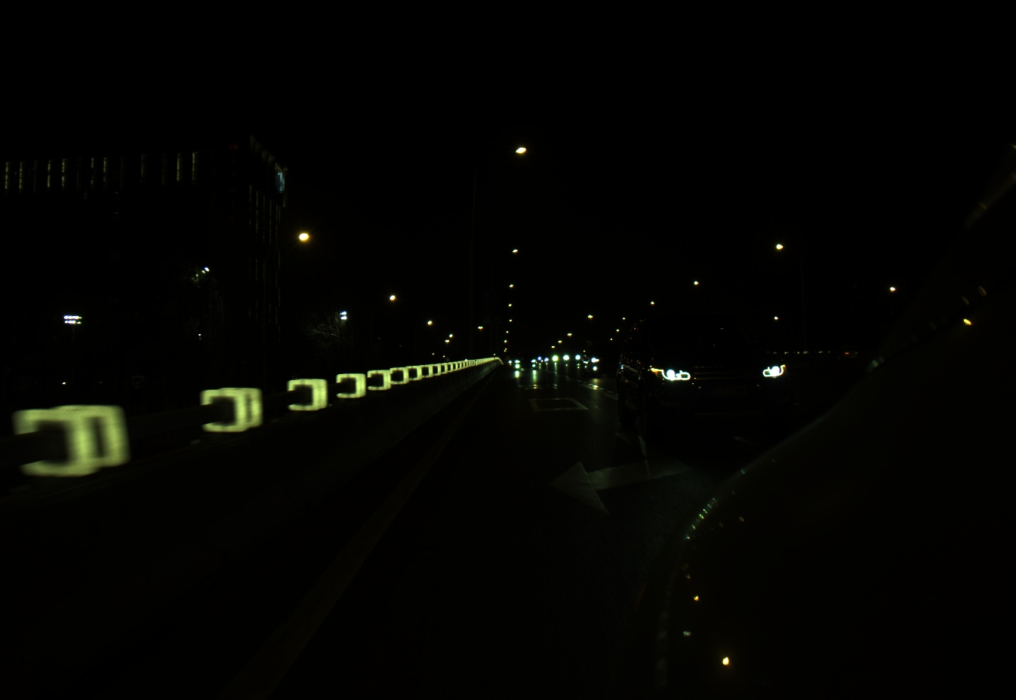
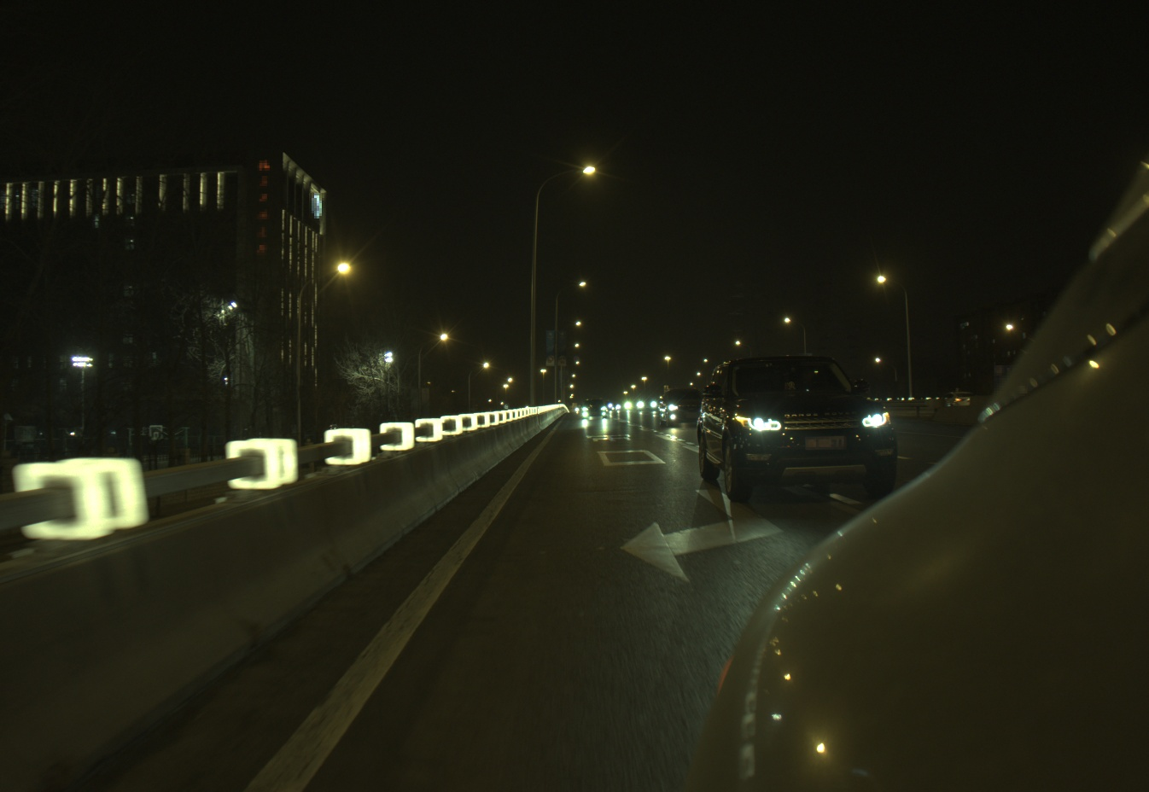
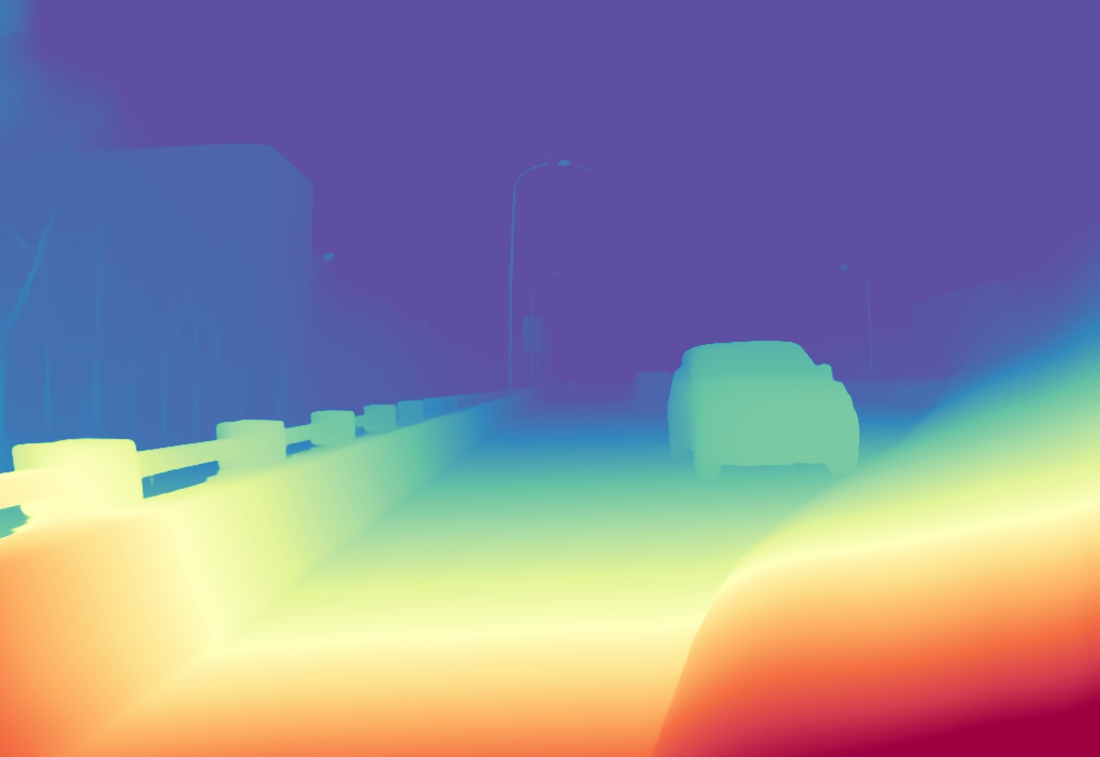
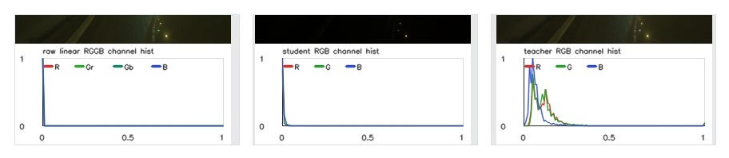
ROD 数据集准备：RAW24 → student RGB / teacher RGB / pseudo GT
阶段性汇报 · 2026-06-09
官方 RAW 数据格式
unpack + pack
studentRGB
RAW24
归一化 full Bayer 打包 RAW4
dark ISP render RGB 分支输入
• 文件：`.raw` packed little-endian 24-bit
• Bayer：true RGGB，1856×2880
• 解包：b0 + 256·b1 + 65536·b2
• 归一化：raw = raw24 / (2^24 - 1)
• 训练尺寸：native 928×1440，crop 512×960
官方 .raw 24-bit Bayer
RAW 线可直接用 RAW4；RGB 对照线只吃 studentRGB
teacherRGB
DAv2-L
pseudo GT
bright ISP render teacher 输入
frozen large input_size=924
inverse relative
核心转换公式
raw = unpack24(.raw) / (2^24 - 1) RAW4 = [R, Gr, Gb, B] baseRGB = [R, (Gr+Gb)/2, B] RGB8 = uint8(255 · x_gamma)
RAW 可视化
student RGB
teacher RGB
DAv2-L pseudo GT
两条 RGB 渲染
• 处理顺序：x0 = baseRGB
• g：逐通道增益，x1 = clip(x0·g, 0, 1)
• WP：取 x1 的 wp 百分位白点 P_wp，x2 = clip(x1/P_wp, 0, 1)
• gamma：x_gamma = x2^γ；γ<1 会提亮，γ越小越亮
• studentRGB：wp=99.9, γ=0.9，保留低光外观，作为 DAv2-S RGB 输入
• teacherRGB：wp=99.5, γ=0.454545，更亮，过 DAv2-L 生成 pseudo GT
• 两者同用 g=(1.08,0.95,1.10) degreen gains
现成通道直方图裁剪：RAW / student / teacher
代码依据：finetune_stf/dataset/rod_raw_rgb.py · rod_raw.py · build_rod_night_teacher_labels.py；素材依据：/mnt/drive/3333_raw/ROD/example_comparisons/

Slide 4
ROD 结果对比：以 d1 为主指标
阶段性汇报 · 2026-06-09
best checkpoint 指标表（d1 为主）
d1 best
epoch
abs_rel best
当前最强
init RGB D0
RGB
official DAv2-S init
0.7617
-
13.5764
0606_0330：RAW-RAM + full backbone d1=0.8700，abs_rel=4.2575
0604_0752
RGB
RGB decoder-only
0.8015
e7
9.1288
0606_1348 R1
RAW
RAW-RAM decoder repl
0.8412
e6
5.5653
RGB 路径上限
0605_0139
RGB
RGB LoRA tap + decoder
0.8251
e7
8.3252
0605_0730：full backbone d1=0.8483，高于 RGB decoder / LoRA
0606_1348 R2
RAW
RAW-RAM LoRA repl
0.8437
e3
6.8383
0605_0730
RGB
RGB full backbone LLRD
0.8483
e8
5.8880
Bridge / adapter
0608_1444：LoRA + bridge/adapter d1=0.8517，高于两个 0606_1348
0606_0330
RAW
RAW-RAM full backbone
0.8700
e9
4.2575
0608_1444
RAW
RAW-RAM LoRA + bridge/adapter
0.8517
e4
5.6001
读数口径
init 为 RGB D0；RAW-RAM init d1≈0.270， 不作为公共 baseline。
备注：ROD 指标来自 DAv2-L pseudo inverse-relative label；abs_rel 不是 metric-depth 绝对误差，数值只适合同一 ROD-night eval protocol 内作辅助趋势参考。

Slide 5
LOD 结果对比：以 d1 为主，silog 为 error 辅助
阶段性汇报 · 2026-06-09
best checkpoint 指标表（d1 为主）
d1 best
epoch
silog @best
RAW Dark/Normal cross-eval
init RGB D0
RGB
RGB_Dark init, DAv2-S
0.8245
-
0.4593
strict variant · D1 on 01Valid / 112 samples
Canonical LoRA pair
0608_1509
RGB
RGB_Dark decoder baseline
0.8351
e30
0.6062
I_dark
I_normal
C_dark
0.8453
0.8805
0608_1739
RAW_D
RAW_Dark RGB16 decoder
0.8299
e36
0.5397
C_normal
0.8170
0.8989
0608_2246
RGB
RGB_Dark LoRA tap
0.8555
e22
0.5851
G=0.053667 · R_DN=65.7% · ΔDN=+0.035253 · ΔND=-0.028307
W0 decoder-only sanity
0608_2026
RAW_D
RAW_Dark RGB16 LoRA tap
0.8451
e37
0.5523
I_dark
I_normal
C_dark_W0
0.8297
0.8760
0608_2059
RAW_D
RAW_Dark RGB16 LoRA + bridge/FA
0.8510
e27
0.5690
C_normal_W0
0.7928
0.8871
0609_0044
RAW_N
RAW_Normal RGB16 LoRA tap
0.8990
e36
0.4912
G=0.057380 · R_DN=80.6% · ΔDN=+0.046256 · ΔND=-0.036889
0609_0117
RAW_N
RAW_Normal RGB16 LoRA + bridge/FA
0.8997
e34
0.5417
读法
C_dark(I_normal) recovers most, but not all, of the canonical gap. C_normal(I_dark) < C_dark(I_dark), so normal checkpoint is not robust to RAW_dark.
source: plans/0609/lod_raw_cross_eval_combined_report.md
备注：LOD 指标来自 DAv2-L pseudo inverse-relative label；本页不展示 abs_rel，使用 silog/d1 作为同一 True LOD eval protocol 内的 proxy 口径。RAW init d1≈0.370，不是 RGB init 的公共 baseline。

